Slide 1
Обновленная информация о Решении ЭФС (ePhyto) МККЗР
Пункт повестки 7.2

Slide 2
План
Общий обзор Решения ЭФС (ePhyto Solution) МККЗР
1.1 Общая информация
1.2 Краткая история
1.2 Почему ЭФС (ePhyto)?
Обновленная информация о Решении ЭФС (ePhyto Solution) МККЗР
2.1 Узел-концентратор (HUB) ЭФС (ePhyto)
2.2 Типовая национальная система ЭФС (GeNS)
2.3 Делегирование и переадресация каналов
2.4 Электронные цифровые подписи (ЭЦП) (eSignatures)
Сотрудничество
Планы на будущее

Slide 3
1. ОБЩИЙ ОБЗОР РЕШЕНИЯ ЭФС (EPHYTO SOLUTION) МККЗР
«ЭФС» (ePhyto) сокращенное название «электронного фитосанитарного сертификата». Проще говоря, это данные, содержащиеся в фитосанитарном сертификате в электронном виде.
Решение ЭФС (ePhyto Solution) МККЗР
включает:
Узел-концентратор (Hub)
Система для упрощенного обмена ЭФС (ePhytos) между НОКЗР
Типовая национальная система электронной фитосанитарной сертификации
(GeNS)
Централизованная веб-система, позволяющая странам, не имеющим собственных систем создавать, отправлять и получать ЭФС через узел-концентратор (hub)
Стандартизированное
Сообщение
Единообразный формат, структура и сопроводительные коды и перечни таv, где это применимо
Решение ЭФС (ePhyto Solution) МККЗР соответствует требованиям Приложение 1 к Международному стандарту по фитосанитарным мерам (МСФМ) 12 и
помогает странам выполнять требования Соглашения об упрощении процедур торговли Всемирной торговой организации, в частности статьи 7.9 (выпуск скоропортящихся товаров) и 10.1 (упрощение формальностей и требований к документации для трансграничной торговли).

Slide 4
1.2 Краткая история Решения ЭФС (ePhyto Solution)
1. ОБЩИЙ ОБЗОР РЕШЕНИЯ ЭФС (EPHYTO SOLUTION) МККЗР
2006
2009
2010
2013
2014
2016
2018
2019
2022
Первое совещание МККЗР по развитию электронной фитосанитарной сертификации состоялось в Нидерландах
САОКЗР провела семинар МККЗР по электронной сертификации в Канаде
Секретариат МККЗР учредил экспертную рабочую группу (ЭРГ) открытого состава по электронной сертификации
КФМ-8 создала Руководящую группу (РГ) по ЭФС (ePhyto)
РГ разработала технико-экономическое обоснование хаба, а КФМ-9 приняла Приложение 1 к МСФМ 12
При финансовой поддержке Фонда средств развития стандартов и торговли (STDF) проект стартовал и Международный вычислительный центр ООН (UNICC) был выбран в качестве ведущего технического подразделения для создания и размещения Решения ЭФС (ePhyto) узла-концентратора (Hub) и типовая национальная системы ЭФС (GeNS)
Пилотный проект Решения ЭФС (ePhyto Solution) узла-концентратора (Hub) с участием 10 НОКЗР был успешно завершен.
Тестовый этап проекта завершен, и Решение ЭФС (ePhyto Solution) МККЗР быть полностью готово к использованию конечными пользователями
Отмеченное наградами Решение зарегистрировано более чем в 100 странах мира.

Slide 5
1.3 Почему ЭФС (ePhyto)?
1. ОБЩИЙ ОБЗОР РЕШЕНИЯ ЭФС (EPHYTO SOLUTION) МККЗР
Решение ЭФС (ePhyto Solution) позволяет странам обмениваться электронными фитосанитарными сертификатами с любыми другими странами в системе друг с другом через центральный узел-концентратор (hub ) - быстро и точно, без ущерба для здоровья растений.
Нет необходимости в двусторонних соглашениях в области информационных технологий, и за присоединение страны к системе не взимается плата, если она соответствует необходимым требованиям.
Первоначально система была создана для обмена электронными фитосанитарными сертификатами, но обмениваться можно любыми сертификатами (здоровья животных, безопасности пищевых продуктов и т.д.), закодированными в XML.
НОКЗР стран, сельскохозяйственная и лесная отрасли, а также экспедиторы и другие организации уже получают выгоду от снижения транзакционных издержек, повышения безопасности торговли, управления рисками и увеличения торговых потоков.

Slide 6
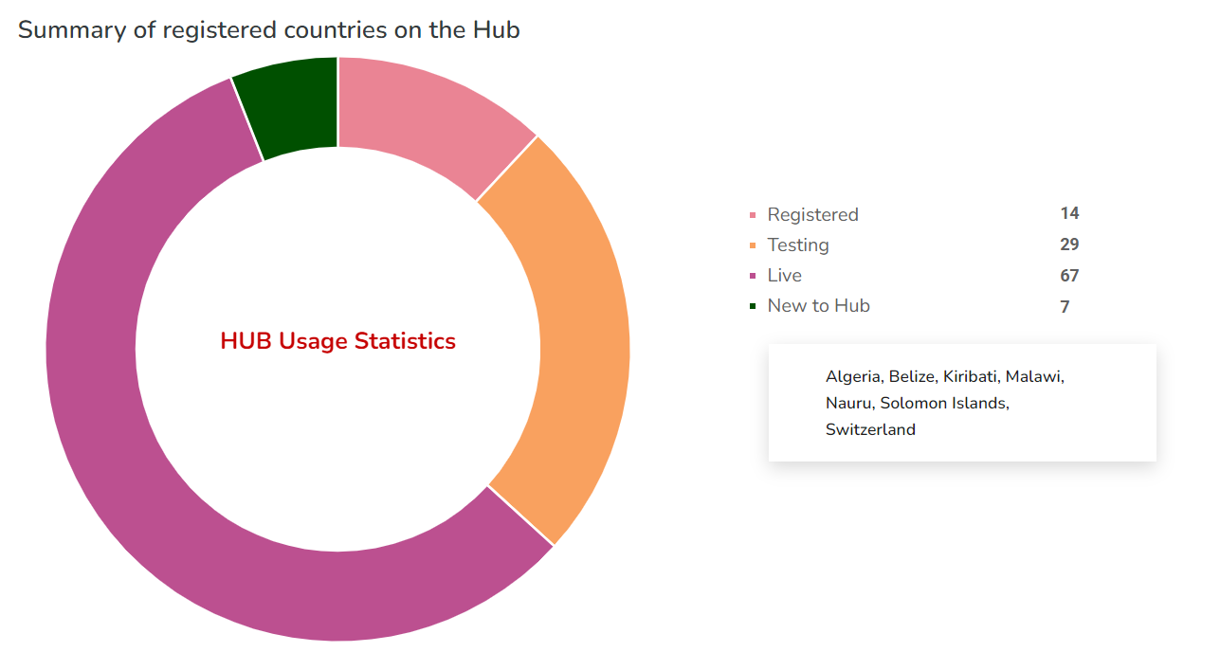
2. ОБНОВЛЕННАЯ ИНФОРМАЦИЯ О РЕШЕНИИ ЭФС (EPHYTO SOLUTION) МКЗЗР
2.1 Узел-концентратор (Hub) ЭФС (ePhyto)
Сводная информация о странах, зарегистрированных в Узле-концентраторе (Hub)
Зарегистрированные – 14
Тестирующие – 29
Активные – 67
Недавно присоединившиеся к Узлу-концентратору (HUB) - 7
Статистика использования
узла-концентратора (HUB)
Алжир, Белиз, Кирибати, Малави,
Науру, Соломоновы острова,
Швейцария
*Данные с сайта www.ephytoexchange.org по состоянию на май 2022 года

Slide 7
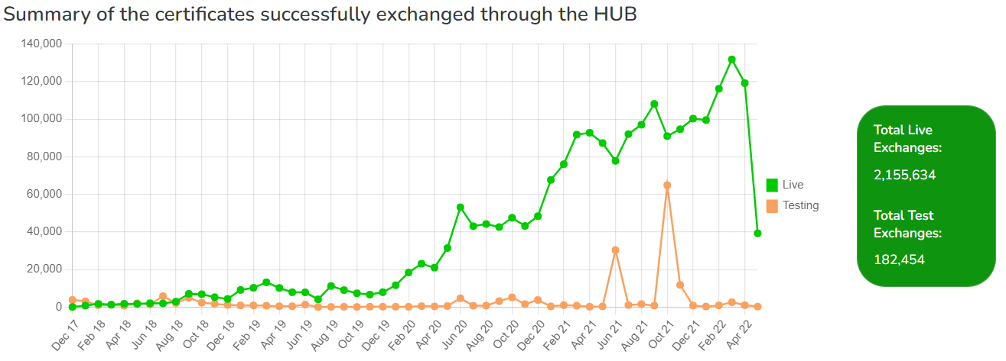
2. ОБНОВЛЕННАЯ ИНФОРМАЦИЯ О РЕШЕНИИ ЭФС (EPHYTO SOLUTION) МКЗЗР
2.1 Узел-концентратор (Hub)
ЭФС (ePhyto)
Сводная информация о сертификатах, успешно переданных через Узел-концентратор (HUB)
Общее количество передач в реальном времени
Общее количество передач в тестовом режиме
Система без особых усилий обрабатывает более 100 000 сертификатов в месяц, имея возможность обрабатывать (в текущей конфигурации) до 100 000 сертификатов в день.
*Данные с сайта www.ephytoexchange.org по состоянию на май 2022 года

Slide 8
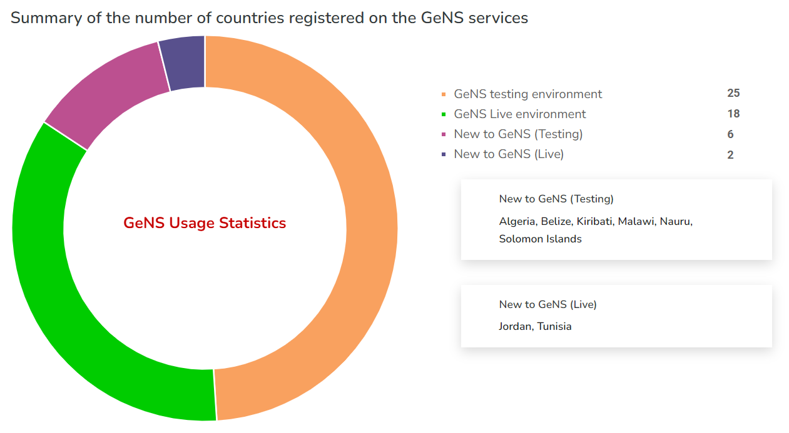
2. ОБНОВЛЕННАЯ ИНФОРМАЦИЯ О РЕШЕНИИ ЭФС (EPHYTO SOLUTION) МКЗЗР
2.2 Типовая национальная система ЭФС (GeNS)
Сводные данные о количестве стран, зарегистрированных на сервисах системы GeNS
Тестирующие систему GeNS -25
Активно использующие – 18
Начинающие тестировать GeNS – 6
Начинающие активно использовать GeNS – 2
Примечание: GeNS - это веб-интерфейс типовой национальной системы ЭФС (ePhyto) для стран, не имеющих собственной инфраструктуры для подключения к узлу-концентратору (Hub).
Статистика использования
Типовой национальной
системы ЭФС (GeNS)
Начинающие тестировать GeNS:
Алжир, Белиз, Кирибати, Малави, Науру, Соломоновы острова
Начинающие активно использовать GeNS: Иордания, Тунис
*Данные с сайта www.ephytoexchange.org по состоянию на май 2022 год

Slide 9
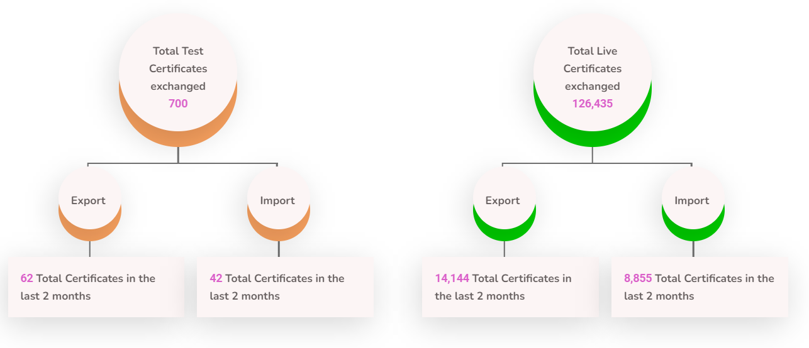
2. ОБНОВЛЕННАЯ ИНФОРМАЦИЯ О РЕШЕНИИ ЭФС (EPHYTO SOLUTION) МКЗЗР
2.2 Типовая национальная система ЭФС (GeNS)
Общее количество переданных сертификатов в тестовом режиме
Общее количество переданных сертификатов в режиме реального времени
Экспорт
Импорт
Экспорт
Импорт
62 Общее количество сертификатов за последние 2 месяца
42 Общее количество сертификатов за последние 2 месяца
14,144 Общее количество сертификатов за последние 2 месяца
8,855 Общее количество сертификатов за последние 2 месяца
* Данные с сайта www.ephytoexchange.org по состоянию на май 2022 года

Slide 10
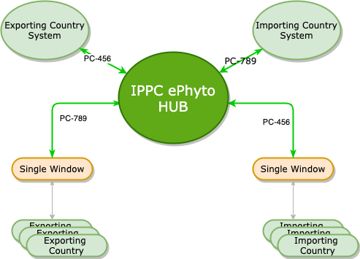
2. ОБНОВЛЕННАЯ ИНФОРМАЦИЯ О РЕШЕНИИ ЭФС (EPHYTO SOLUTION) МКЗЗР
2.3 Делегирование каналов
Системы "единого окна" теперь могут подключаться к узлу-концентратору (HUB) для отправки/получения ЭФС (ePhytos) от имени стран, которыми они управляют.
Правило делегирования может быть настроено по следующим критериям:
-Входящие/исходящие сообщения
-Тип документа (Обычный и Реэкспорт)
-Статус документа (Выдан, Отозван)
Эта функция используется в системе ЕС Traces.
Страны могут отправлять ЭФС (ePhytos) любому члену ЕС (или любой стране, включенной в Решение ЭФС (ePhyto Solution)) через узел-концентратор (HUB), и данное сообщение будет извлечено системой Traces и доставлено в страну, которой оно предназначено.
Система страны-экспортера
Система страны-импортера
Система страны-импортера
ФС-456
ФС-789
Узел-концентратор (HUB)
ЭФС (ePhyto) МККЗР
ФС-789
ФС-789
ФС-456
Единое Окно
Единое Окно
Страна-Экспортер
Страна-Импортер

Slide 11
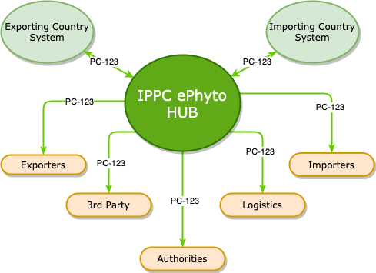
2. ОБНОВЛЕННАЯ ИНФОРМАЦИЯ О РЕШЕНИИ ЭФС (EPHYTO SOLUTION) МКЗЗР
2.3 Переадресация каналов
Система страны-экспортера
Система страны-импортера
Страна будет иметь возможность указать несколько получателей на конверте ЭФС (ePhyto) при его отправке в страну назначения.
Отправитель будет добавлять коды канала переадресации в заголовок конверта ЭФС (ePhyto).
В настоящее время тестируется
ФС-123
ФС-123
Узел-концентратор (HUB)
ЭФС (ePhyto) МККЗР
ФС-123
ФС-123
ФС-123
Экспортеры
ФС-123
Импортеры
3я Стороны
ФС-123
Логистические компании
Государственные органы

Slide 12
2. ОБНОВЛЕННАЯ ИНФОРМАЦИЯ О РЕШЕНИИ ЭФС (EPHYTO SOLUTION) МКЗЗР
2.4 Электронные цифровые подписи (ЭЦП) (eSignatures)
Что такое электронная цифровая подпись (ЭЦП)?
Электронная цифровая подпись (ЭЦП) (e-signature) относится к данным в электронной форме, прикрепленным к или логически связанным с другими данными в электронной форме, которые используются подписывающим лицом для подписания.
В соответствии с законодательством ЕС, любая страна, которая намерена вести торговлю со странами-членами ЕС с использованием Решения ЭФС (ePhyto Solution), должны иметь возможность подписывать ЭФС (ePhytos) электронной цифровой подписью.
Эта функция была реализована в GeNS для ряда стран — НОКЗР необходимо работать с провайдером сертификации и UNICC.

Slide 13
3. CОТРУДНИЧЕСТВО
Секретариат МККЗР работает с рядом международных организаций и групп, чтобы сделать Решение ЭФС (ePhyto Solution) инструментом содействия торговле для любой страны (или организации), которая пожелает его использовать.
В этом сотрудничестве принимают участие:
Глобальный альянс по упрощению процедур торговли ВЭФ
Отраслевая консультативная группа по ЭФС (ePhyto)
Фонд средств развития стандартов и торговли
Всемирный банк и Международная финансовая корпорация
Всемирная таможенная организация

Slide 14
4. ПЛАНЫ НА БУДУЩЕЕ
Целевая группе КФМ по устойчивому финансированию системы ЭФС (ePhyto)
Цель - представить краткосрочные, среднесрочные и долгосрочные решения на КФМ-17 (2023 год)
Перевод системы (GeNS) на другие языки
Французская версия опробована и работает на Мадагаскаре.
Сотрудничество с Global Alliance для разработки системы GeNs на арабском языке
Текущее техническое обслуживание и усовершенствование
Расширение функциональных возможностей каналов
Электронные платежи
Продолжение сотрудничества с нефитосанитарными агентствами/организациями (МЭБ/Кодекс/другие)
Семинары НОКЗР с Отраслевой консультативной группой по ЭФС (ePhyto) (ОКГ) (IAG)
Текущие проекты с Global Alliance по упрощению процедур торговли
Взаимодействие с другими государственными системами (Единые окна, Таможня, ASYCUDA (Автоматическая система ввода, контроля и управления таможенными данными), Промышленность и т.д.)

Slide 15
Спасибо за внимание!
Секретариат МККЗР
Продовольственная и сельскохозяйственная организация Объединенных Наций (ФАО) ippc@fao.org | www.ippc.int

